Slide 1
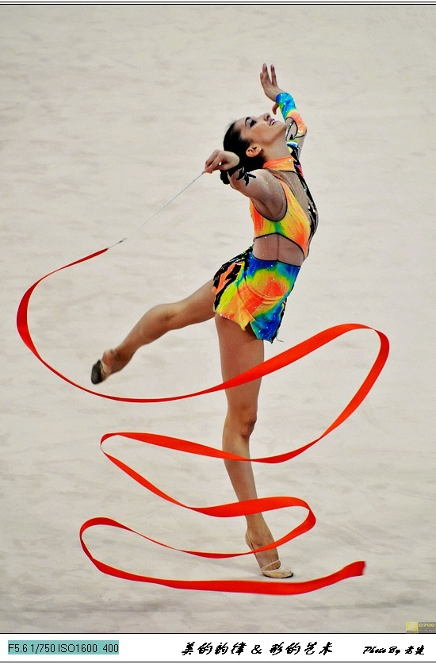
第五篇
波动光学
光波的偏振

Slide 2
光波的偏振
Polarization of Light Waves
第1节 偏振光与自然光
第2节 通过选择吸收产生偏振 马吕斯定律
第3节 由反射产生偏振
第4节 双折射
第5节 波晶片 偏振光的干涉

Slide 3


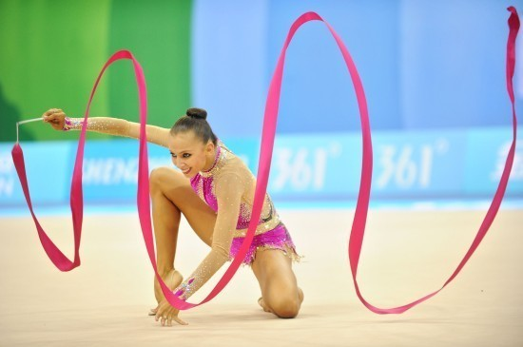
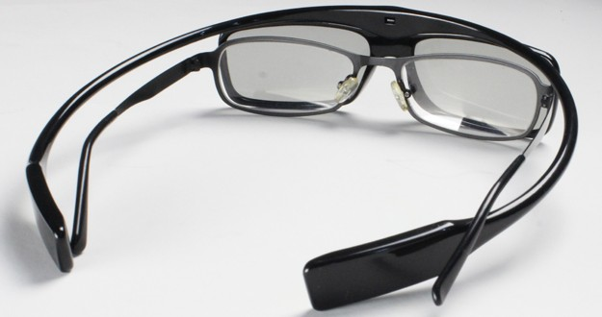
第1节 偏振光与自然光 Polarized Light and Natural Light
1.1 光的偏振现象
机械横波
偏振现象
光波也是横波，也会具有偏振现象
1

Slide 4
演示实验1
偏振片
透光轴
光强有变化
太阳光
光强无变化
2

Slide 5
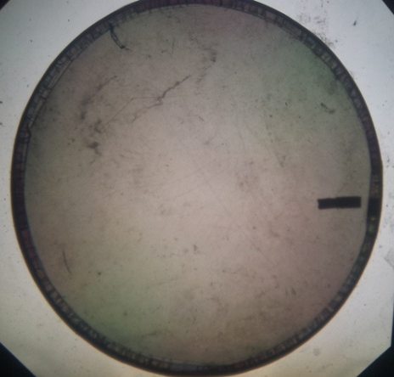

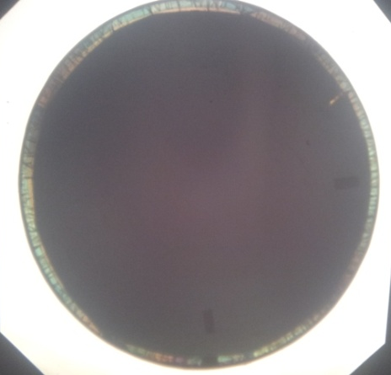
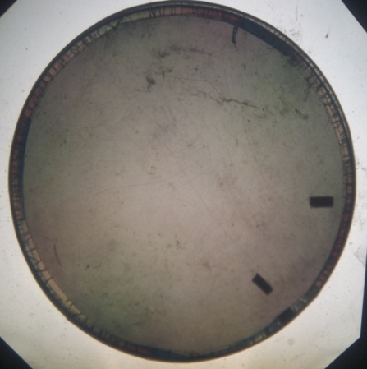
演示实验2
偏振片透明
光强最大
A
B
偏振片全黑
消光
A
B
光强连续变化
A
B
3

Slide 6
1.2 光的偏振态
完全偏振（线偏振）
部分偏振 椭圆（圆）偏振
偏振光：
线偏振光：
光矢量的振动方向只有一个方向
光振动方向与画面平行
光振动方向与画面垂直
部分偏振光：
各个振动方向都有，但有一个方向占优势
各个振动方向的光矢量可以分解为水平和垂直方向的两个分量
4

Slide 7
椭圆（圆）偏振光：
光振动矢量E是一个旋转矢量，矢量端点的运动轨迹是一个椭圆
z
传播方向
z
E
y
O
y
x
λ /2
某时刻左旋圆偏振光 E 随 x 的变化
圆偏振光
椭圆偏振光
5

Slide 8
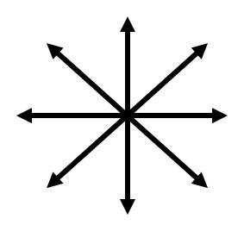
光强无变化
光强有变化
最强
A
B
最弱
6

Slide 9
自然光：实际的光源是大量原子发出自然光，包含着无数多个振动方向，且机会均等。
自然光
自然光可分解为两个垂直的、振幅相等的独立光振动
光强无变化
A
7

Slide 10
1.3 马吕斯定律
透光轴
又
——马吕斯定律
A
立体电影
8

Slide 11
第2节 通过选择吸收产生偏振 马吕斯定律 Polarization by Selected Absorbing Malus Law
2.1 通过选择吸收产生偏振
利用选择吸收获得线偏振光
偏振片的起偏与检偏作用
偏振化方向
起偏器
检偏器
9

Slide 12
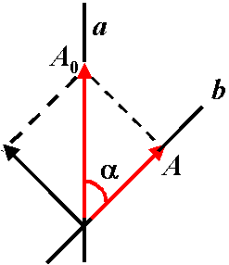
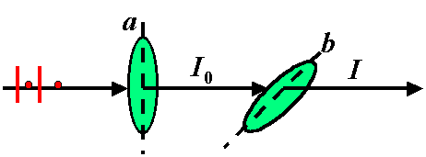
2.2 马吕斯定律
透射光的强度
注意
——马吕斯定律
若自然光入射前的强度是 I_{0，}则过a后的强度 是 I₀ / 2
由马吕斯定律知
10

Slide 13
例1. 已知a⊥c, b以角速度ω 转动，自然光入射强度
为I₀ ，求：出射光的 I = ? 圆频率=？I_{max}=?
解：
I 的变化圆频率为4ω,
11

Slide 14
例2：一束光由线偏振光和自然光混合而成，当它通过一理想偏振片时发现光强随着偏振片偏振化方向旋转而出现 4 倍的变化，求这两种光各占几分之几？
解：
12

Slide 15
第3节 由反射产生偏振
Polarization by Reflection
3.1 反射光的偏振
马吕斯发现：自然光反射时，可以产生部分偏振光或完全偏振光。
当 i = i₀ 时，反射光为完全偏振光， i₀ 叫“起偏角”
完全偏振光
部分偏振光
13

Slide 16
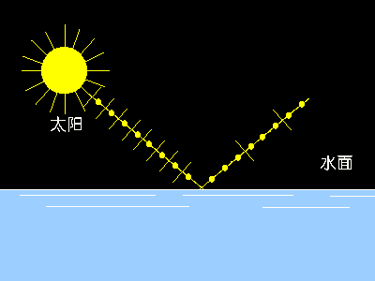
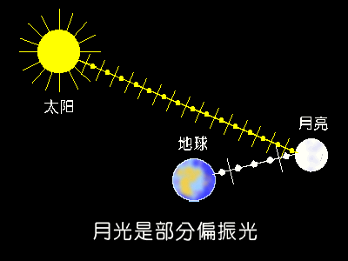
14

Slide 17
3.2 布儒斯特定律
反射光是完全偏振光时， 实验证明：
n₁
n₂
起偏角
—— 布儒斯特定律
(布儒斯特角)
此时反射光为完全线偏振光，光矢量振动垂直入射面，折射光仍为部分偏振光。
15

Slide 18
自然光
线偏振光
例2：求玻璃的起偏角？
设 n₁=1, n₂=1.5
部分偏振光
则
讨论：当光以i_{B}入射时，无反射光，
你能对入射光作出什么结论？
是线偏振光，且 平行入射面。
布儒斯特定律的实质：
E 的平行分量在i_{B}角入射时, 不反射全部透射。
16

Slide 19


应用：
1⁰ 可由反射获得线偏振光
例如激光器中的布儒斯特窗
布儒斯特窗
最后得到 的线偏振光
2⁰ 可测不透明媒质折射率
3⁰ 若反射光是部分偏振光，
利用偏振片可消去大部
分反射光（如镜头前加
偏振片、偏光望远镜等）。
17

Slide 20
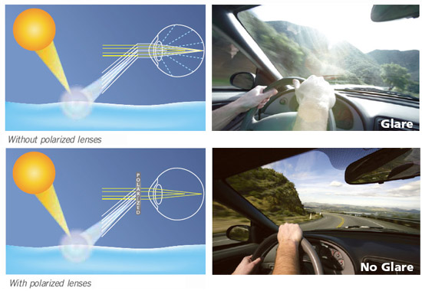
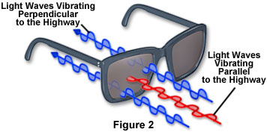
偏振太阳眼镜
光矢量振动方向垂直于公路
光矢量振动方向平行于公路
偏振太阳眼镜
18
Notes:
20

Slide 21
3.3 折射光的偏振
在平行玻璃板的上、下界面上，入射角都满足布儒斯特角
反射光都是光振动垂
直于入射面的完全偏振光
i
B
i
B
i
B
i
B
透射光中垂直于入射面的光振动成分越来越少。
透射光中垂直于入射面的光振动成分越来越少。
若玻璃平板足够多，透射光成为光振动在入射面内的完全偏振光。
若玻璃平板足够多，透射光成为光振动在入射面内的完全偏振光。
19

Slide 22
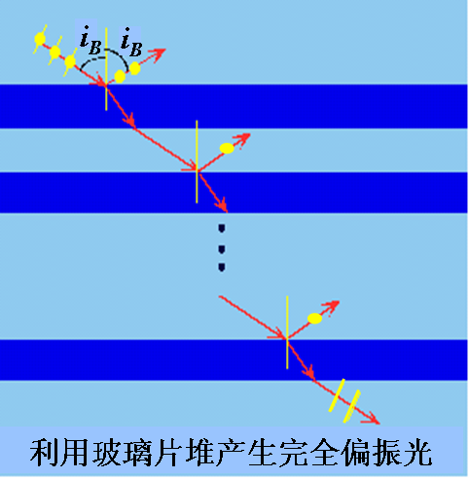
20

Slide 23
上节内容回顾
光的偏振
完全偏振（线偏振）
部分偏振 椭圆（圆）偏振
偏振光
光的偏振态
自然光
通过选择吸收产生偏振
——马吕斯定律

